Slide 1


Migration vers Angular
d’une application ASP.NET
facilitant l’ouverture de chantier
Zachary Vanvlasselaer
1 / 25

Slide 2
Table des matières
Contexte
Projet
Réalisation
Bilan
2 / 25

Slide 3
Technord
Certifiée B Corp
Créée en 1945
Entreprise de service
Une des 1ères entreprises belges
Dirigée par la famille Foucart depuis 1975
Electricité, automation & informatique
Plus de 400 employés
80 millions d’€
Technord Actionnariat Salarié
A travers toute l’Europe
De chiffre d’affaires
60% des collaborateurs sont actionnaires
Contexte
Projet
Réalisation
Bilan
3 / 25

Slide 4
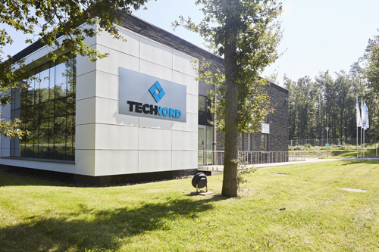
Où ai-je évolué?
Maître de stage : Loïc Anciaux
Responsable projet : Kevin Putzeys
Promoteur : Nicolas Simar
Contexte
Projet
Réalisation
Bilan
4 / 25

Slide 5



Ouverture de chantier
Avant chaque chantier
Analyse de risque
Importance légale
Quotidien des entreprises de construction
Ainsi que des moyens de prévention à mettre en place
Pour se justifier juridiquement
Contexte
Projet
Réalisation
Bilan
5 / 25

Slide 6
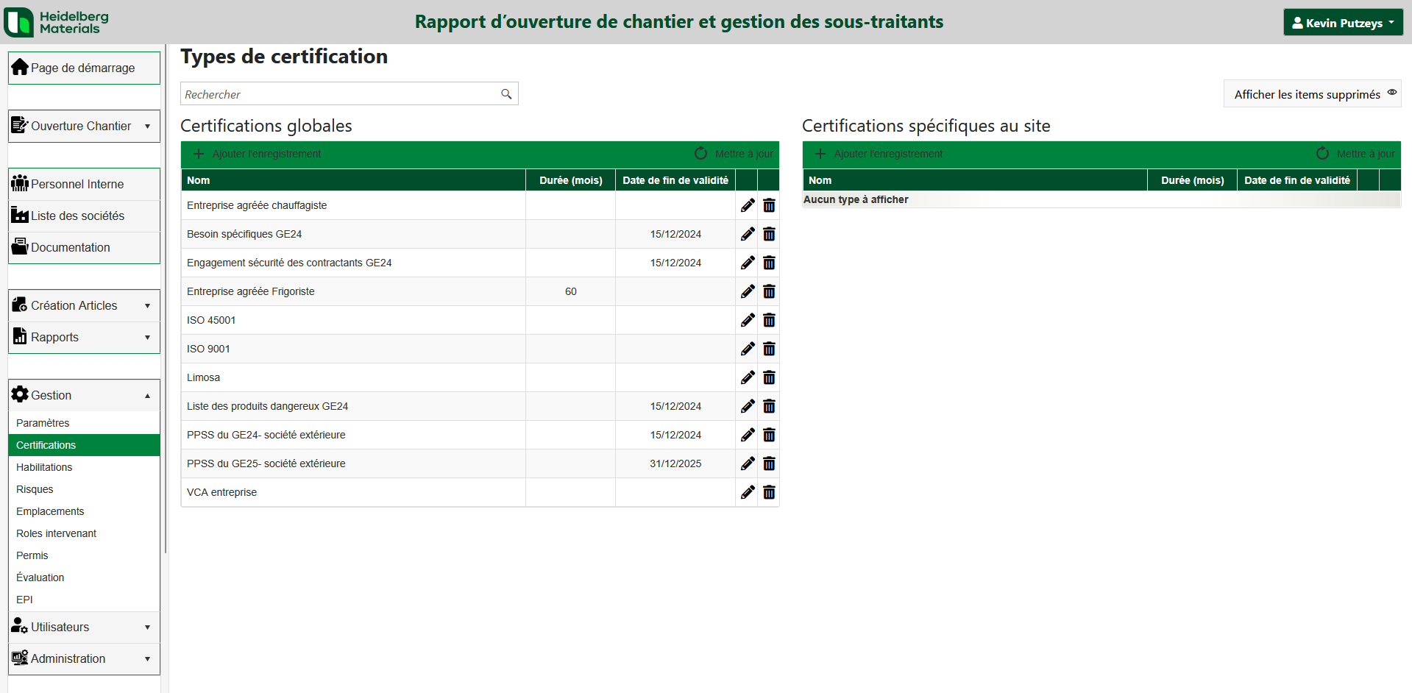
Application existante
Contexte
Projet
Réalisation
Bilan
6 / 25
Notes:
Gère les facteurs individuellement
Les rassemble dans un formulaire de création
Affichage selon une liste ou un planning
Vendue sous forme de “package” à différents clients
Fonctionnalités supplémentaires : Questionnaire, Fiches,…

Slide 7
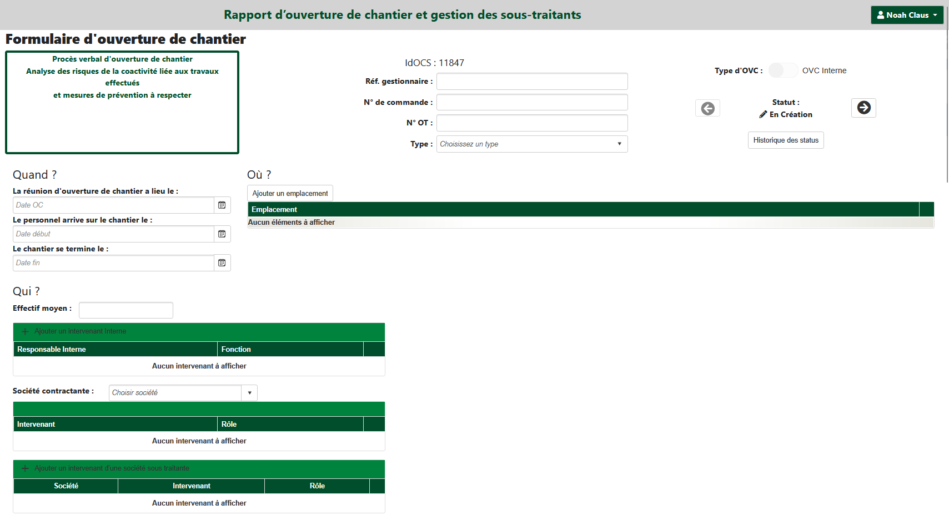
Application existante
Contexte
Projet
Réalisation
Bilan
7 / 25
Notes:
Gère les facteurs individuellement
Les rassemble dans un formulaire de création
Affichage selon une liste ou un planning
Vendue sous forme de “package” à différents clients
Fonctionnalités supplémentaires : Questionnaire, Fiches,…

Slide 8
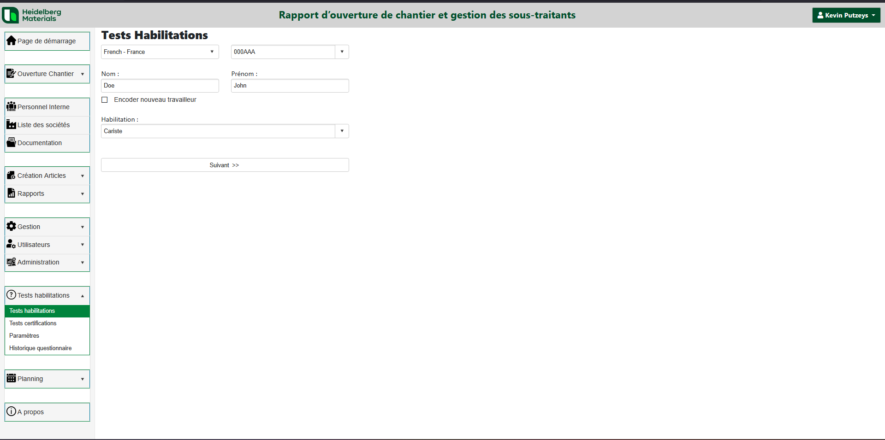
Application existante
Contexte
Projet
Réalisation
Bilan
8 / 25
Notes:
Gère les facteurs individuellement
Les rassemble dans un formulaire de création
Affichage selon une liste ou un planning
Vendue sous forme de “package” à différents clients
Fonctionnalités supplémentaires : Questionnaire, Fiches,…

Slide 9
Pourquoi migrer ?
Contexte
Projet
Réalisation
Bilan
9 / 25

Slide 10
Raisons de la migration
Interface peu conviviale
Code désordonné
Peu d’importance y a été accordée
Difficultés d’extension
Bugs & ralentissements
Vieille architecture
Sur plusieurs pages
Monolithe ASP.NET
Contexte
Projet
Réalisation
Bilan
10 / 25

Slide 11
Le projet
Repartir de zéro
Contexte
Projet
Réalisation
Bilan
11 / 25

Slide 12
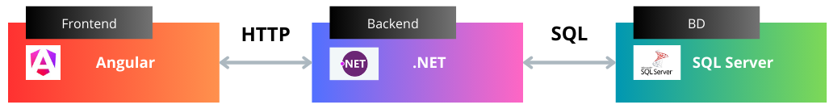
Nouvelle architecture
Contexte
Projet
Réalisation
Bilan
12 / 25

Slide 13




Objectifs
Amélioration visuelle
Mise en place de bonnes pratiques
Pas de perte de fonctionnalité
Fonctionnalités bonus
Contexte
Projet
Réalisation
Bilan
13 / 25

Slide 14
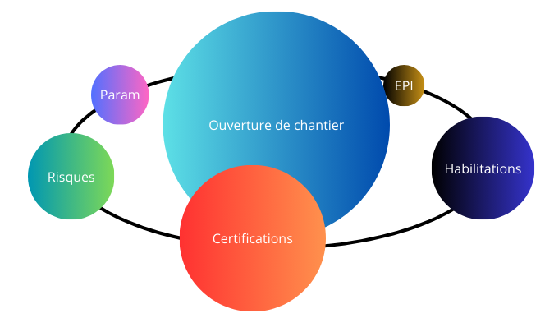

Mes fonctionnalités initiales
Gestion des facteurs
Gestion des questionnaires
Paramètres utilisateurs
Gestion des sous-traitants
Ajout d’évaluations
Gestion des permis liés à une OVC
Contexte
Projet
Réalisation
Bilan
14 / 25

Slide 15
Mes fonctionnalités bonus
Authentification
Personnalisation
Thème dynamique
Traductions
Licence
Import massif
SSO
Invitations avec MFA
Signature électronique
Contexte
Projet
Réalisation
Bilan
15 / 25

Slide 16
Ligne du temps
1
2
3
4
5
6
7
Sprints
Semaines
1
2
3
4
5
6
7
8
9
10
11
12
13
14
15
Tâches
Analyse
Fonctionnalités initiales
Fonctionnalités bonus
Contexte
Projet
Réalisation
Bilan
16 / 25

Slide 17
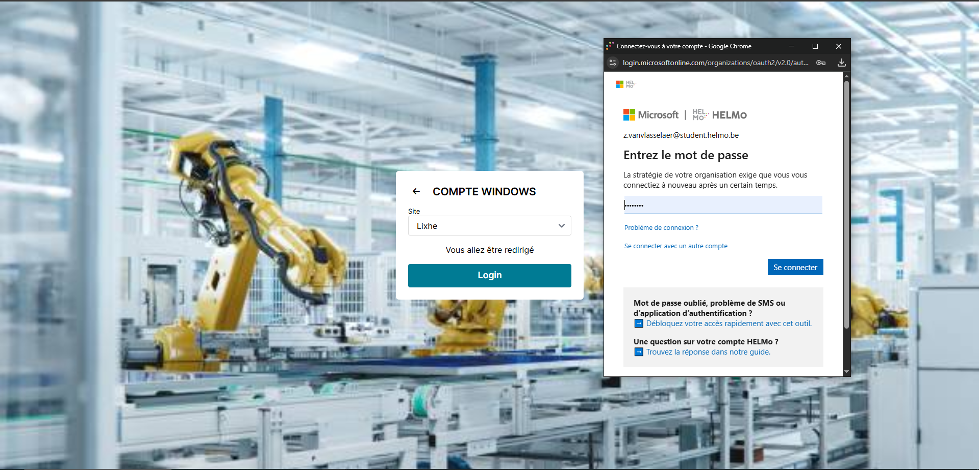
Nouvelle application
Contexte
Projet
Réalisation
Bilan
17 / 25
Notes:
Page de base : Parler du tableau central + Boutons aux alentours + Pop-ups

Slide 18
Nouvelle application
Contexte
Projet
Réalisation
Bilan
18 / 25
Notes:
Page de base : Parler du tableau central + Boutons aux alentours + Pop-ups

Slide 19
Nouvelle application
Contexte
Projet
Réalisation
Bilan
19 / 25
Notes:
Page d’authentification : Helmo possible

Slide 20
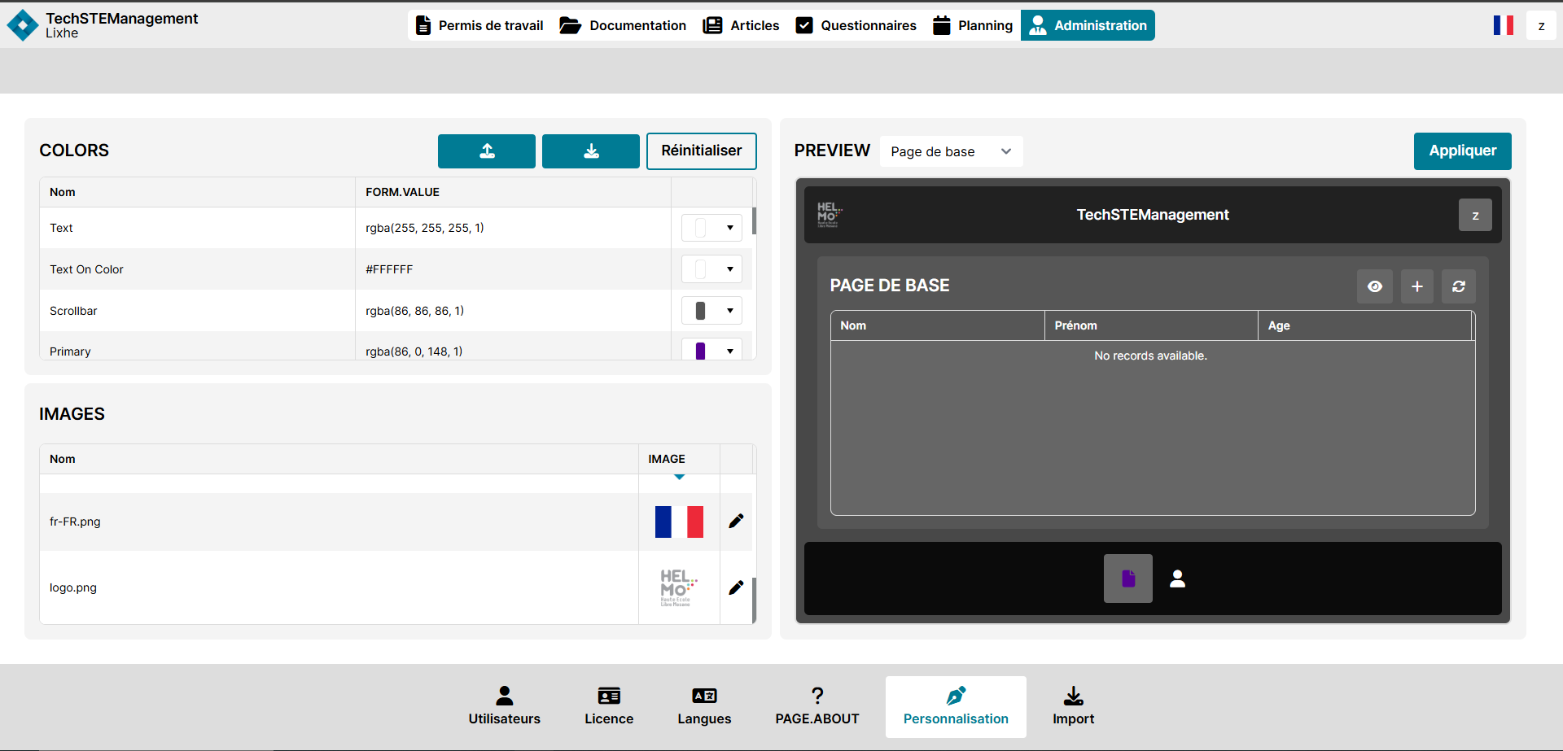
Nouvelle application
Contexte
Projet
Réalisation
Bilan
20 / 25
Notes:
Page de thème dynamique

Slide 21
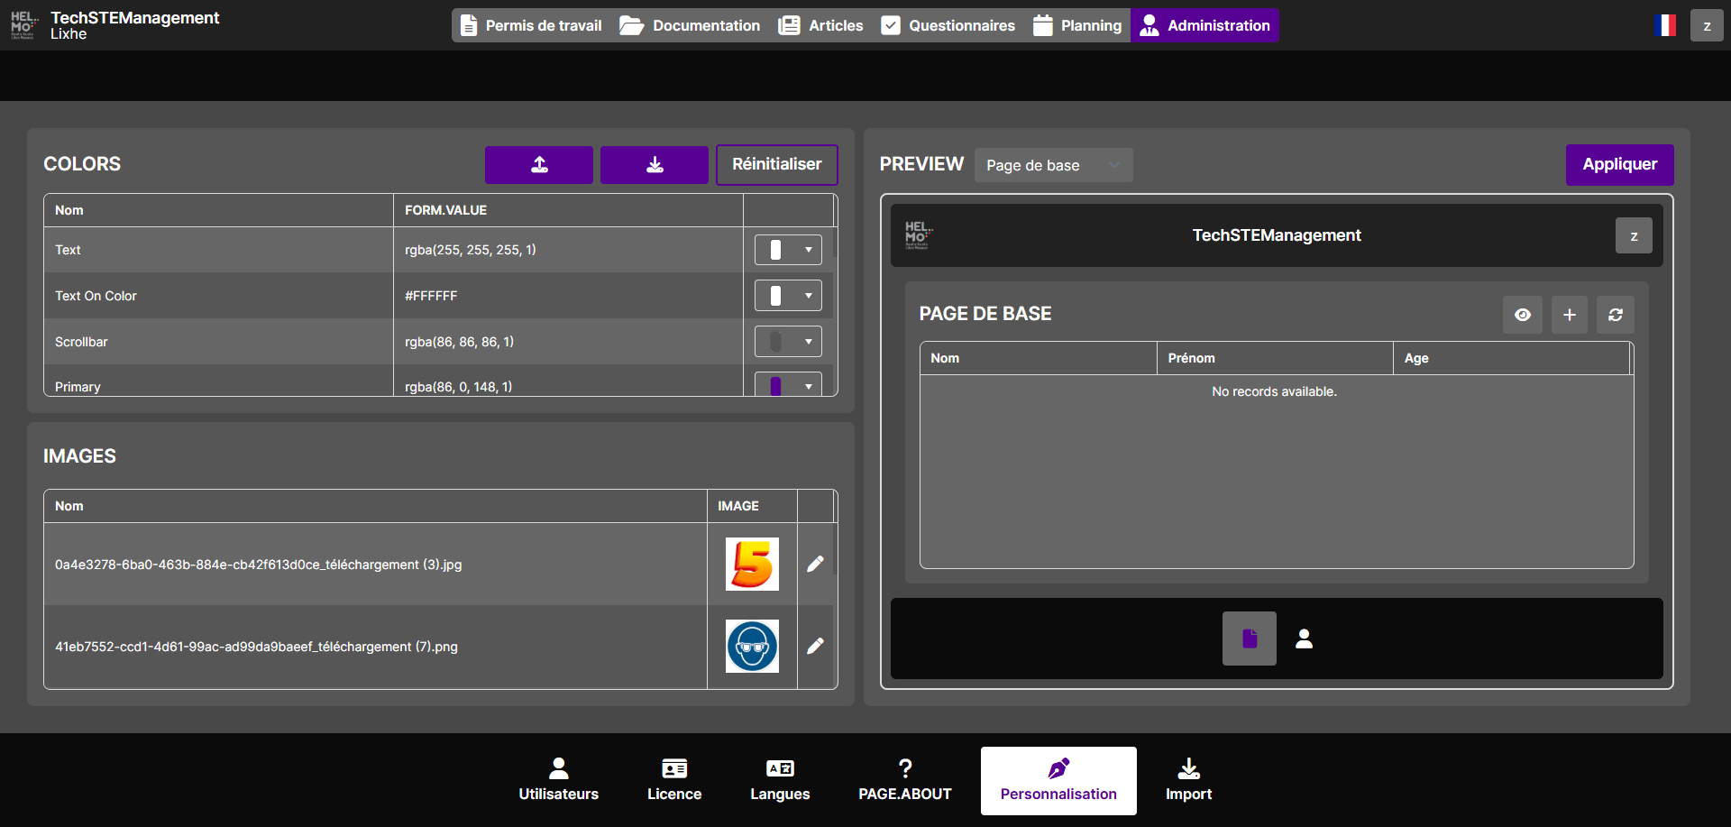
Nouvelle application
Contexte
Projet
Réalisation
Bilan
21 / 25
Notes:
Page de thème dynamique

Slide 22




Plusieurs obstacles
Navigation
Authentification
Thème dynamique
Questionnaires
Création d’une surcouche à la gestion de native d’Angular
Implémentation du SSO et du MFA à l’aide des services Microsoft
Possibilité de changer le thème sans entrave pour l’utilisateur
Recréation de toute l’architecture pour permettre un système de version et de traduction
Contexte
Projet
Réalisation
Bilan
22 / 25

Slide 23
Bilan projet
Succès interne
Client se réjouit
Visuellement et en termes de fonctionnalités
De la fin du développement
Migration prévue fin d’été
Déjà présenté
Après fiabilisation et peauffinement
Aux nouveaux clients intéressés
Contexte
Projet
Réalisation
Bilan
23 / 25

Slide 24
Bilan expérience
Angular
Procédures stockées
Départ de zéro
Redécouverte du SQL
Déploiement
En dehors du code
Sur serveur distant
Gestion de projet et mœurs de l’entreprise
Contexte
Projet
Réalisation
Bilan
24 / 25

Slide 25

Merci
Avez-vous des questions ?
25 / 25

Slide 26
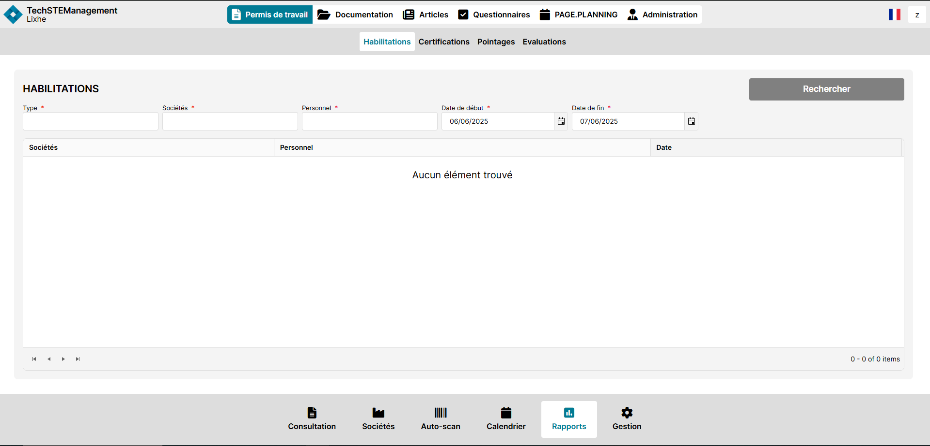
Navigation

Slide 27
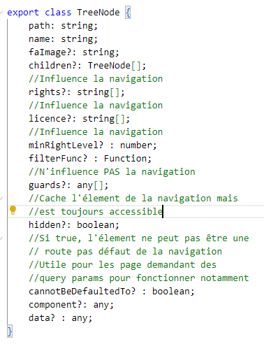
Navigation

Slide 28
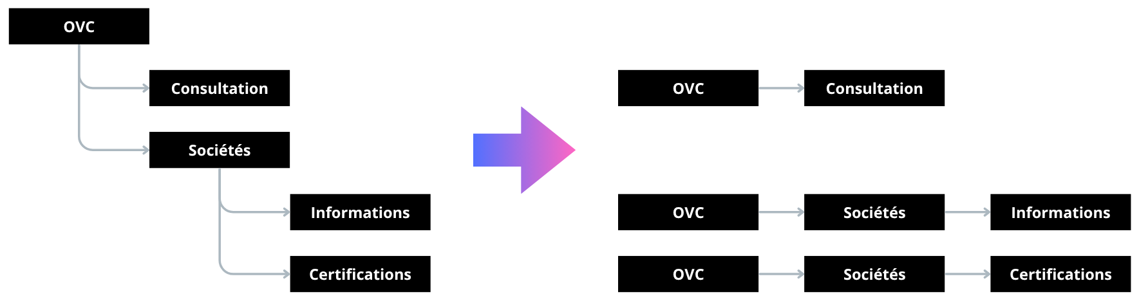
Navigation

Slide 29
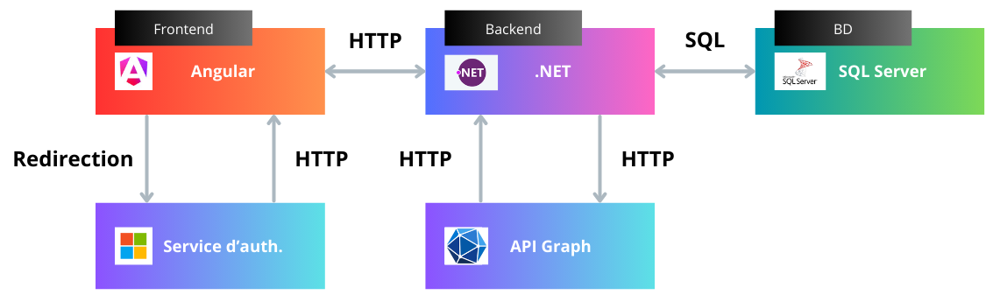
Authentification
SSO

Slide 30
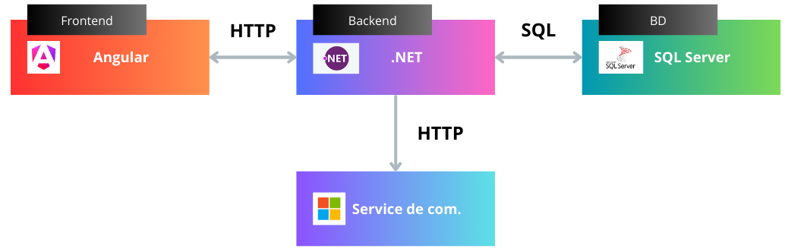
Authentification
MFA

Slide 31



Thème dynamique
1
2
3

Slide 32
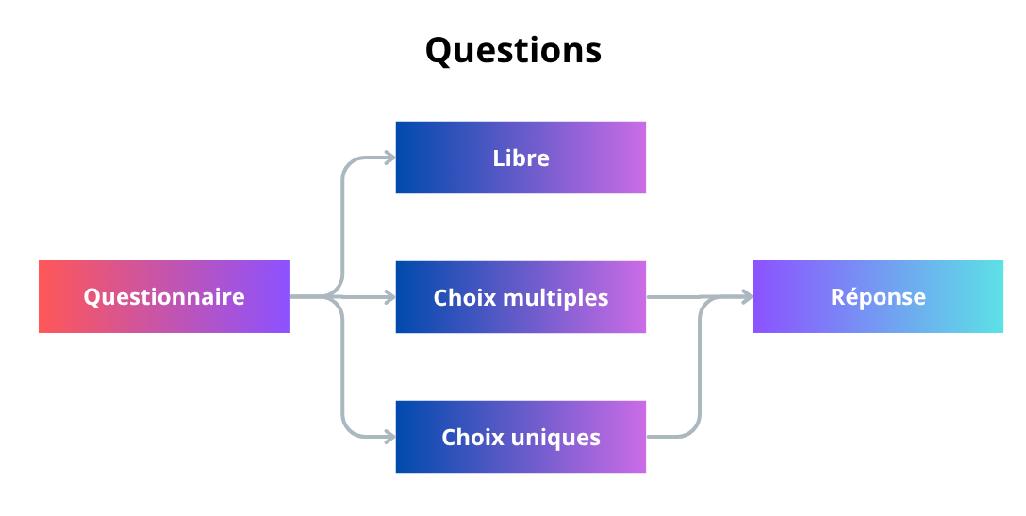
Questionnaires

Slide 33
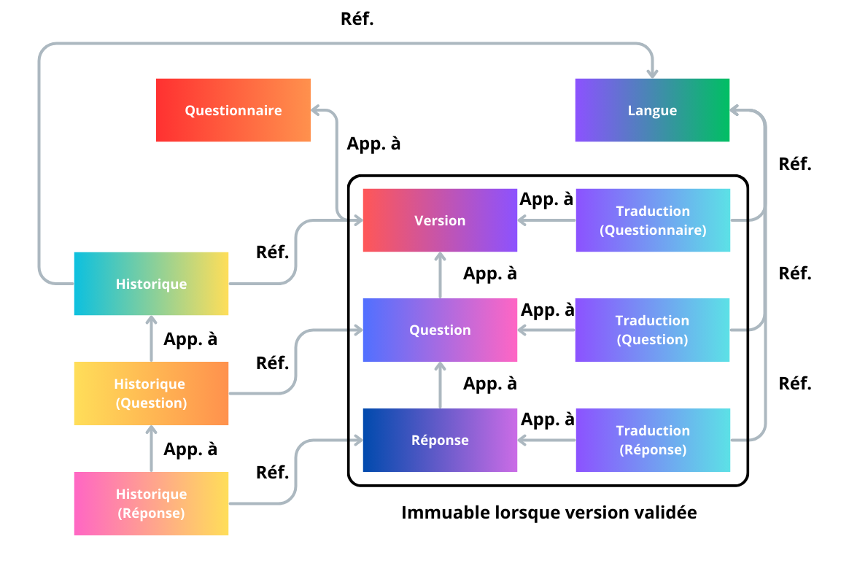
Questionnaires

Slide 34

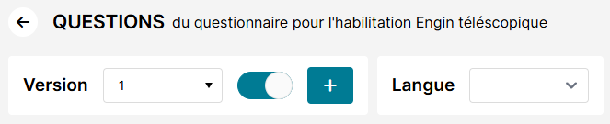
Questionnaires

